Slide 1
Acanno
Um Jogo Eletrônico de RPG com acessibilidade em LIBRAS

Slide 2
Introdução
Jogos eletrônicos
  Softwares de entretenimento
  Regras pré-estabelecidas
  Condição de vitória e de derrota
RPG
  Jogador controla um ou mais personagens
  Fazendo favores e combatendo inimigos
  Contar a história desses personagens em um mundo fictício

Slide 3
Introdução
Necessidade de maior difusão de LIBRAS no Brasil
  Ampliação de acessibilidade linguística
Há um aparato legal
  Presença de tradutores ou intérpretes em escolas, empresas, eventos
Longo caminho ainda precisa ser percorrido
Entretenimento dos jogos eletrônicos pouco explorado.

Slide 4
Introdução
Necessidade de maior difusão de LIBRAS no Brasil
  Ampliação de acessibilidade linguística
Há um aparato legal
  Presença de tradutores ou intérpretes em escolas, empresas, eventos
Longo caminho ainda precisa ser percorrido
Entretenimento dos jogos eletrônicos pouco explorado.

Slide 5
Introdução
Desenvolvimento de um jogo em LIBRAS
Inclusivo para alunos surdos

Slide 6
Justificativa
Falta de infraestrutura adequada prejudica a educação
  Surdos são afetados pela falta de oportunidades
LIBRAS não possui um protagonismo no currículo
  Problemática se estende a outros setores da sociedade
Número crescente de usuários de smartphones
  Utilização da base de usuários para tornar o jogo acessível

Slide 7
Justificativa
Gamificação
  Torna mais divertido o progresso.
Outros projetos buscam trazer a LIBRAS para os jogos
  Limitam-se a ensinar palavras e frases, fragmentado a linguagem
Acanno busca trazer uma maior quantidade de itens lexicais e sua organização sintática
Estilo RPG permite um jogo mais comunicativo

Slide 8
Metodologia
RPG Maker MV
  Ferramenta especializada em criação de RPG
Inkscape
  Criação de desenhos vetoriais
FontForge
  Montagem e configuração de fontes

Slide 9
Metodologia
Metodologia ágil, iterativa e incremental
Etapas de desenvolvimento
  Idealização
  Protótipo de média fidelidade
  Protótipo de alta fidelidade

Slide 10
Referencial Teórico
RPG
  Jogador controla um ou mais personagens
  Progressão do jogo acompanha a sua história
  Saga do herói
NPC
  Personagens não jogáveis do jogo
  Compõem o mundo e auxiliam na composição do ambiente e narrativa

Slide 11
Referencial Teórico
LIBRAS
  Forma de comunicação e expressão com estrutura gramatical própria
  Natureza visual-motora
  Língua oficial brasileira.
  Produzida pelas mãos, movimentos e expressões faciais e corporais
  Variações linguísticas de região para região
  Surdo e deficiente auditivo são termos diferentes

Slide 12
Desenvolvimento
Criação da história
  Protagonistas
  Vilões
  Elementos principais
Criação dos cenários
  Mapas
  Casas
  Localidades
Passíveis de mudança

Slide 13
Desenvolvimento
Criação das mensagens do jogo
Tradução das falas
  Validadas por um profissional em LIBRAS
Reprodução dos sinais em fotos
Criação dos sinais vetoriais com base nas fotos
  Desenho feito pelo Inkscape por cima das fotos

Slide 14
Desenvolvimento
Criação das variações de expressões faciais
  16 expressões para cada sinal
Carregamento dos sinais no FontForge
  Cada sinal entra em um espaço correspondente a um caractere especial
  Uma fonte para cada expressão facial
Utilização das fontes no RPG Maker MV
  Uso de plugins que permitem a configuração dos sinais e sua utilização

Slide 15
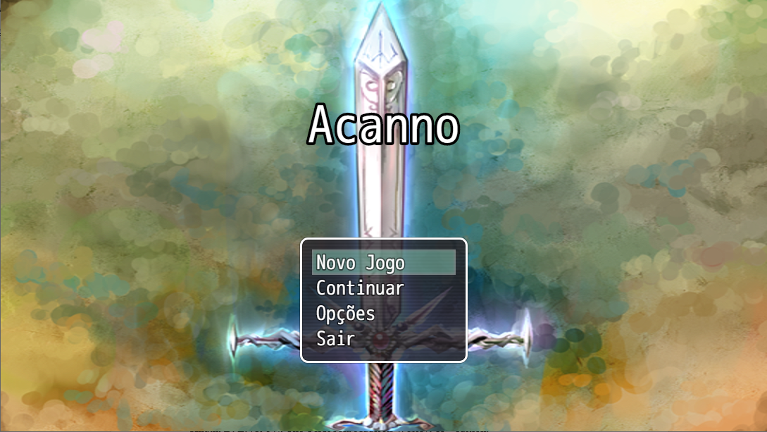
Software
Tela inicial do jogo

Slide 16
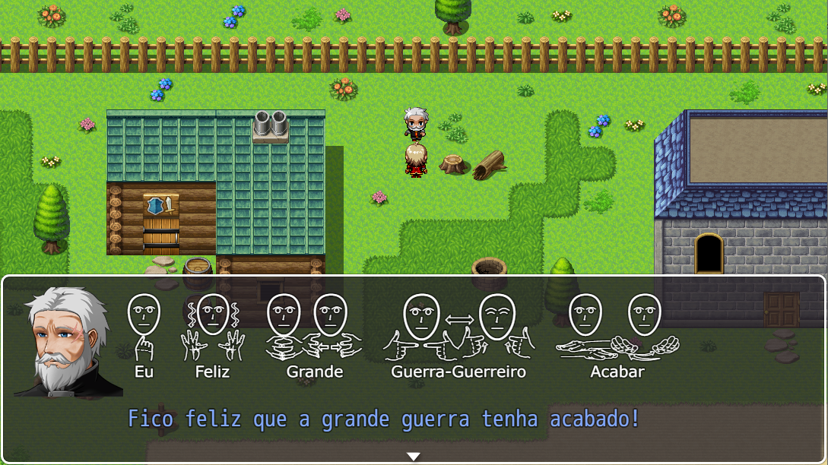
Software
Tela de diálogo das interações

Slide 17
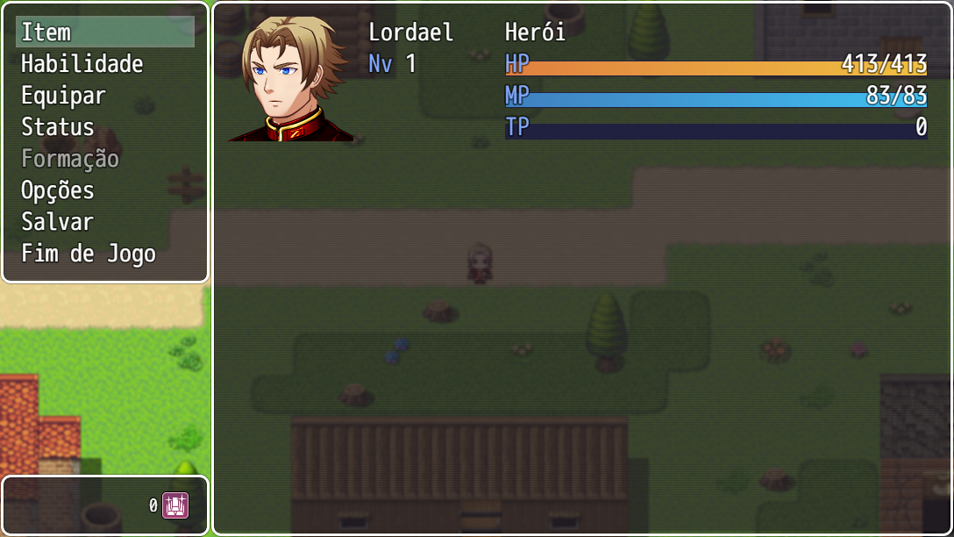
Software
Menu do jogo

Slide 18
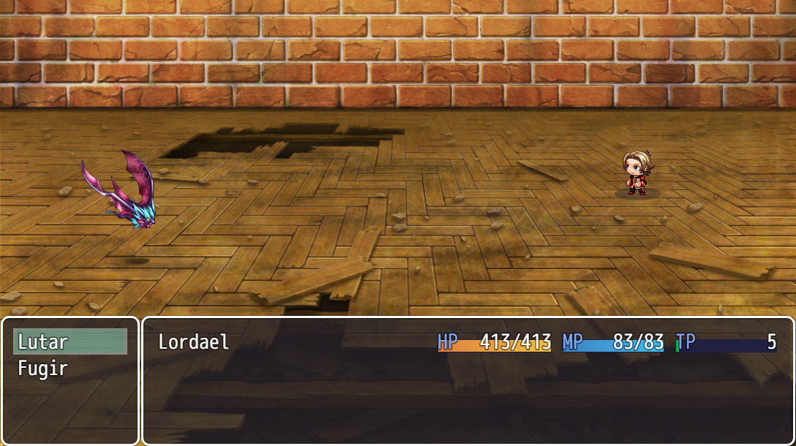
Software
Tela de batalha do jogo

Slide 19
Conclusão
Comunidade surda busca que suas especificidades sejam atendidas e respeitadas
Longo caminho a percorrer
Acanno busca atender essa necessidade na área do entretenimento pelos jogos eletrônicos

Slide 20
Referências
Bisol, C. A., & Valentini, C. B. (2011). Surdez e Deficiência Auditiva - qual a diferença?. Recuperado em 01 de Junho, 2020, de http://www.grupoelri.com.br/Incluir/downloads/OA_SURDEZ_Surdez_X_Def_Audit_Texto.doc
BRASIL. Lei nº 10.436, de 24 de abril de 2002. (2002, 24 abril). Dispõe sobre a Língua Brasileira de Sinais – LIBRAS e dá outras providências. Recuperado em 01 de Junho, 2020 de http://www.planalto.gov.br/ccivil_03/leis/2002/l10436.htm#:~:text=LEI%20Nº%2010.436%2C%20DE%2024%20DE%20ABRIL%20DE%202002.&text=Dispõe%20sobre%20a%20Língua%20Brasileira,Art.
Buarque, C. (2011). Projeto de Lei nº 2040, de 2011. Estabelece condições de oferta de ensino da Língua Brasileira de Sinais (LIBRAS), em todas as etapas e modalidades da educação básica (Arquivada). Recuperado em 1 de Junho, 2020, de https://www.camara.leg.br/proposicoesWeb/fichadetramitacao?idProposicao=515874

Slide 21
Referências
Burke, B. (2015). Gamificar: como a gamificação motiva as pessoas a fazerem coisas extraordinárias. DVS Editora.
Fundação Getúlio Vargas. (2020). Brasil tem 424 milhões de dispositivos digitais em uso, revela a 31ª Pesquisa Anual do FGVcia. Recuperado em 14 de Julho, 2020, de https://portal.fgv.br/noticias/brasil-tem-424-milhoes-dispositivos-digitais-uso-revela-31a-pesquisa-anual-fgvcia
Gabrilli, M. (2019). Projeto de Lei nº5188, de 2019. Determina que as instituições de ensino da educação básica, públicas e privadas, mantenham profissional intérprete da Língua Brasileira de Sinais (LIBRAS) para o atendimento de pais ou responsáveis surdos. Recuperado em 1 de Junho, 2020, de https://www25.senado.leg.br/web/atividade/materias/-/materia/138939
Instituto Brasileiro de Geografia e Estatística. (2019). Educação 2019. Recuperado em 01 de Junho, 2020, de https://biblioteca.ibge.gov.br/visualizacao/livros/liv101736_informativo.pdf

Slide 22
Referências
Instituto Nacional de Geografia e Estatística. (2010). Censo Demográfico 2010: Deficientes auditivos. Recuperado em 01 de Junho, 2020, de https://www.ibge.gov.br/apps/snig/v1/?loc=0&cat=-1,-2,-3,128&ind=4643
Leite, H. (2015). Projeto de Lei nº1690, de 2015. Torna obrigatória a presença de tradutor e intérprete de LIBRAS - Língua Portuguesa, para viabilizar o acesso à comunicação, à informação e à educação de alunos surdos. Recuperado em 1 de Junho, 2020, de https://www.camara.leg.br/proposicoesWeb/fichadetramitacao?idProposicao=1295994
Luciano. N. (2018). Telefonia celular alcança 98,2% da população brasileira. Recuperado dia 10 de Novembro, 2019, de https://agenciabrasil.ebc.com.br/economia/noticia/2018-09/telefonia-celular-alcanca-982-da-populacao-brasileira
Martins, H. (2018). Censo aponta que escolas públicas ainda têm deficiências de infraestrutura. Recuperado em 01 de Junho, 2020, de https://agenciabrasil.ebc.com.br/educacao/noticia/2018-01/censo-aponta-que-escolas-publicas-ainda-tem-deficiencias-de-infraestrutura

Slide 23
Referências
Oliveira, R, C. A, Marques, R. R. (Ano II, N. I, 2014). Uso da variação linguística na língua brasileira de sinais. Revista Diálogos, 85-91.
Schlünzen, Elisa T. M., Benedetto, Laís dos S. Di, Santos, Danielle A. do N. dos. (2012). O que é LIBRAS? - volume 11 - D24 - Unesp/UNIVESP - 1a edição 2012 graduação em Pedagogia. Recuperado em 02 de Junho, 2020, de https://acervodigital.unesp.br/bitstream/123456789/47933/1/u1_d24_v21_t01.pdf
Universidade Gama Filho. (2012). Como aprimorar a memória. Recuperado em 15 de Julho, 2020, de http://www.posugf.com.br/noticias/todas/1971-como-aprimorar-a-memoria
Valente, J. (2019). Brasil é 5º país em ranking de uso diário de celulares no mundo. Recuperado em 01 de Junho, 2020, de https://agenciabrasil.ebc.com.br/geral/noticia/2019-01/brasil-foi-5o-pais-em-ranking-de-uso-diario-de-celulares-no-mundo

Slide 24
Referências
Westin, R. (2019). Baixo alcance da língua de sinais leva surdos ao isolamento; Recuperado em 09 de Novembro, 2019, de https://www12.senado.leg.br/noticias/especiais/especial-cidadania/baixo-alcance-da-lingua-de-sinais-leva-surdos-ao-isolamento

